Slide 1
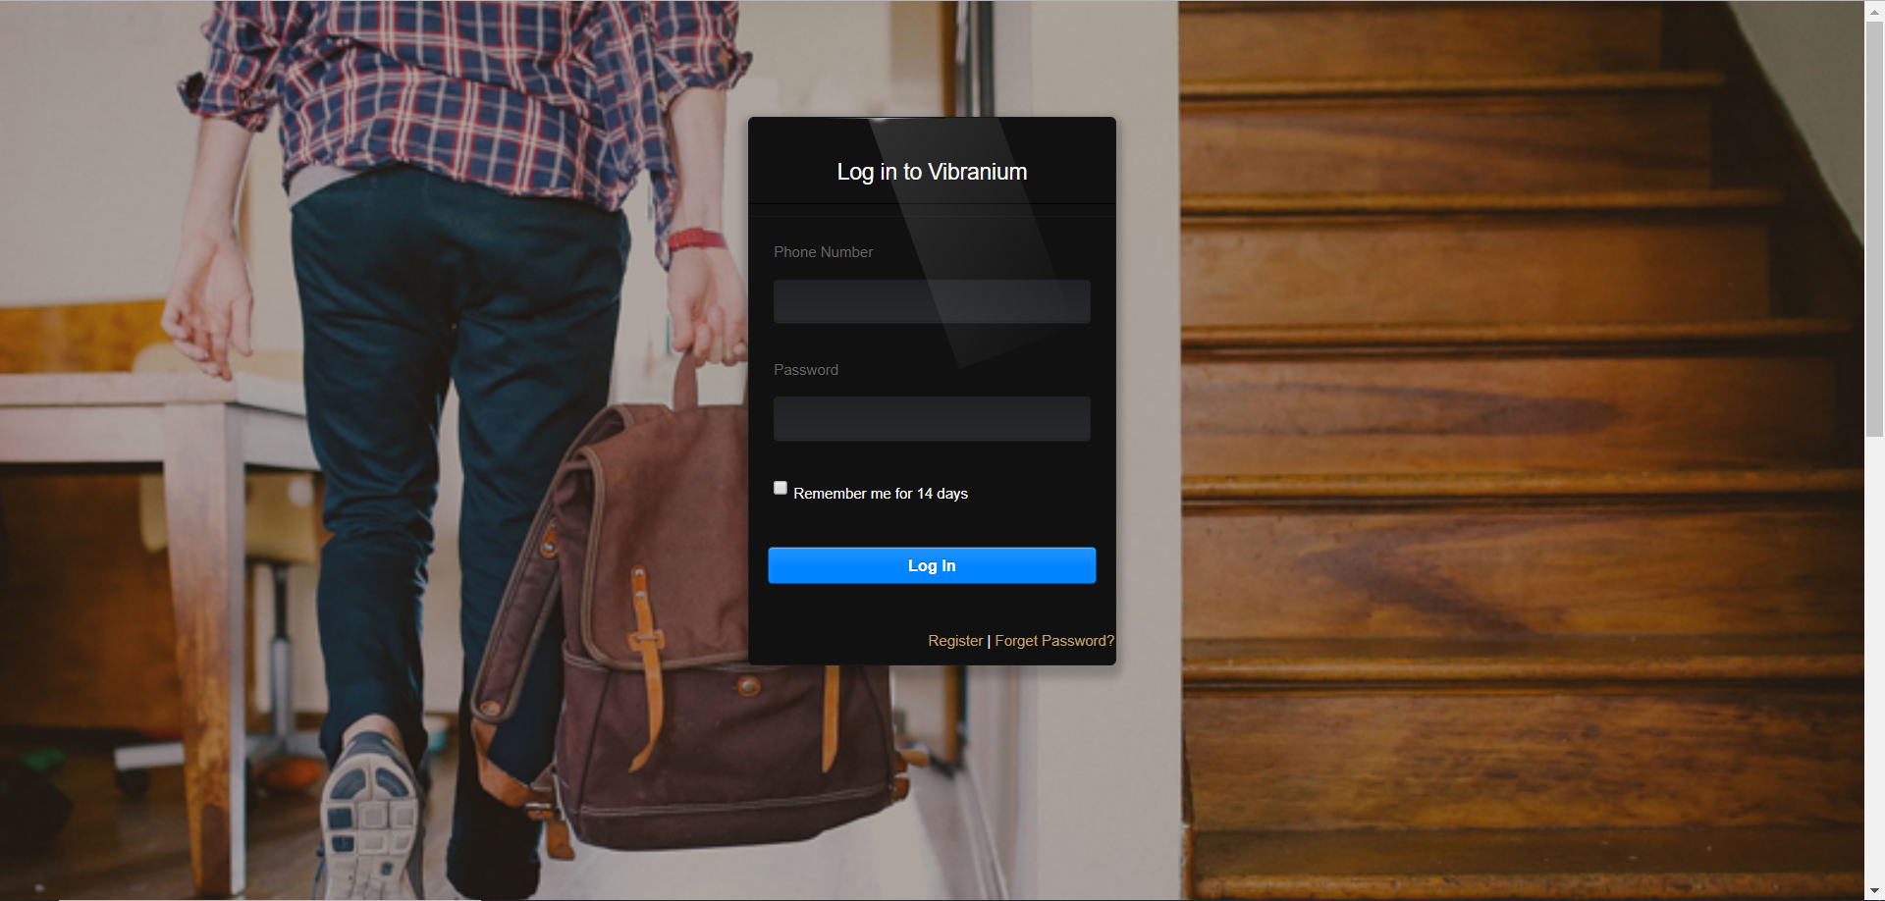
登陆界面

Slide 2
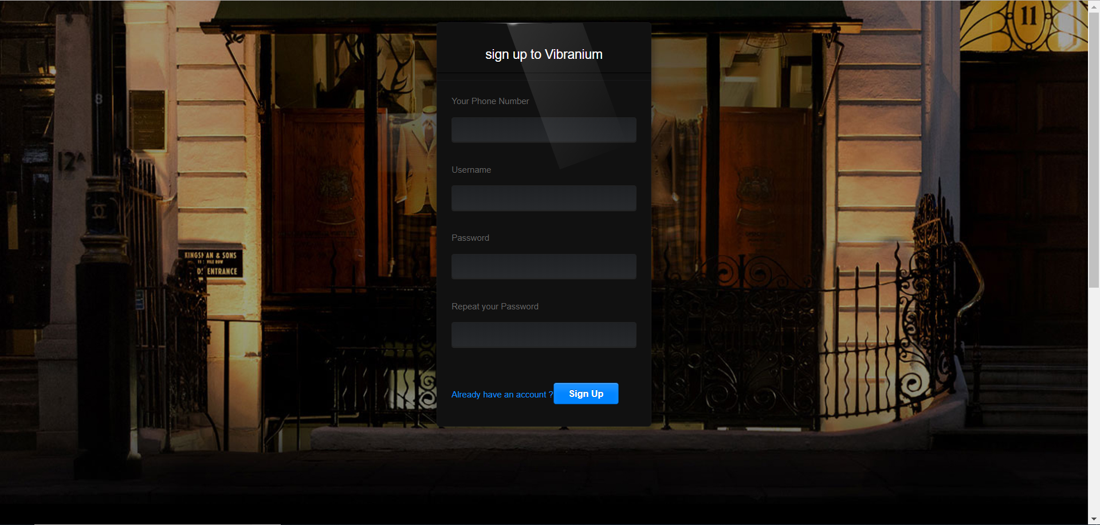
注册界面

Slide 3
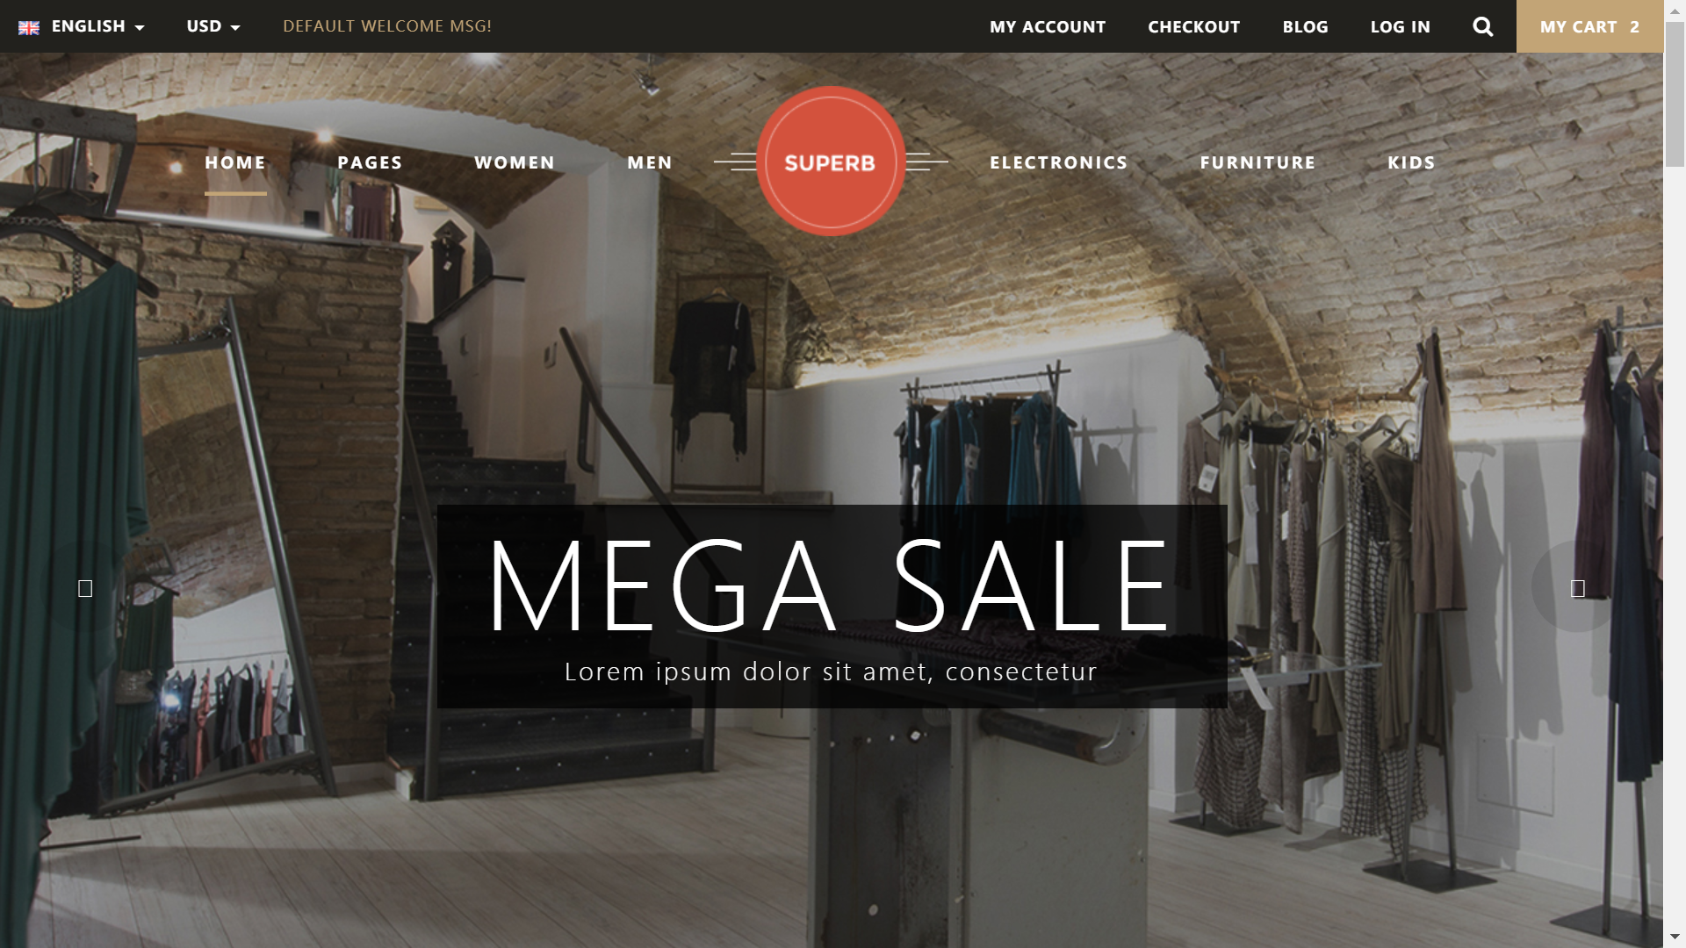
首页1

Slide 4
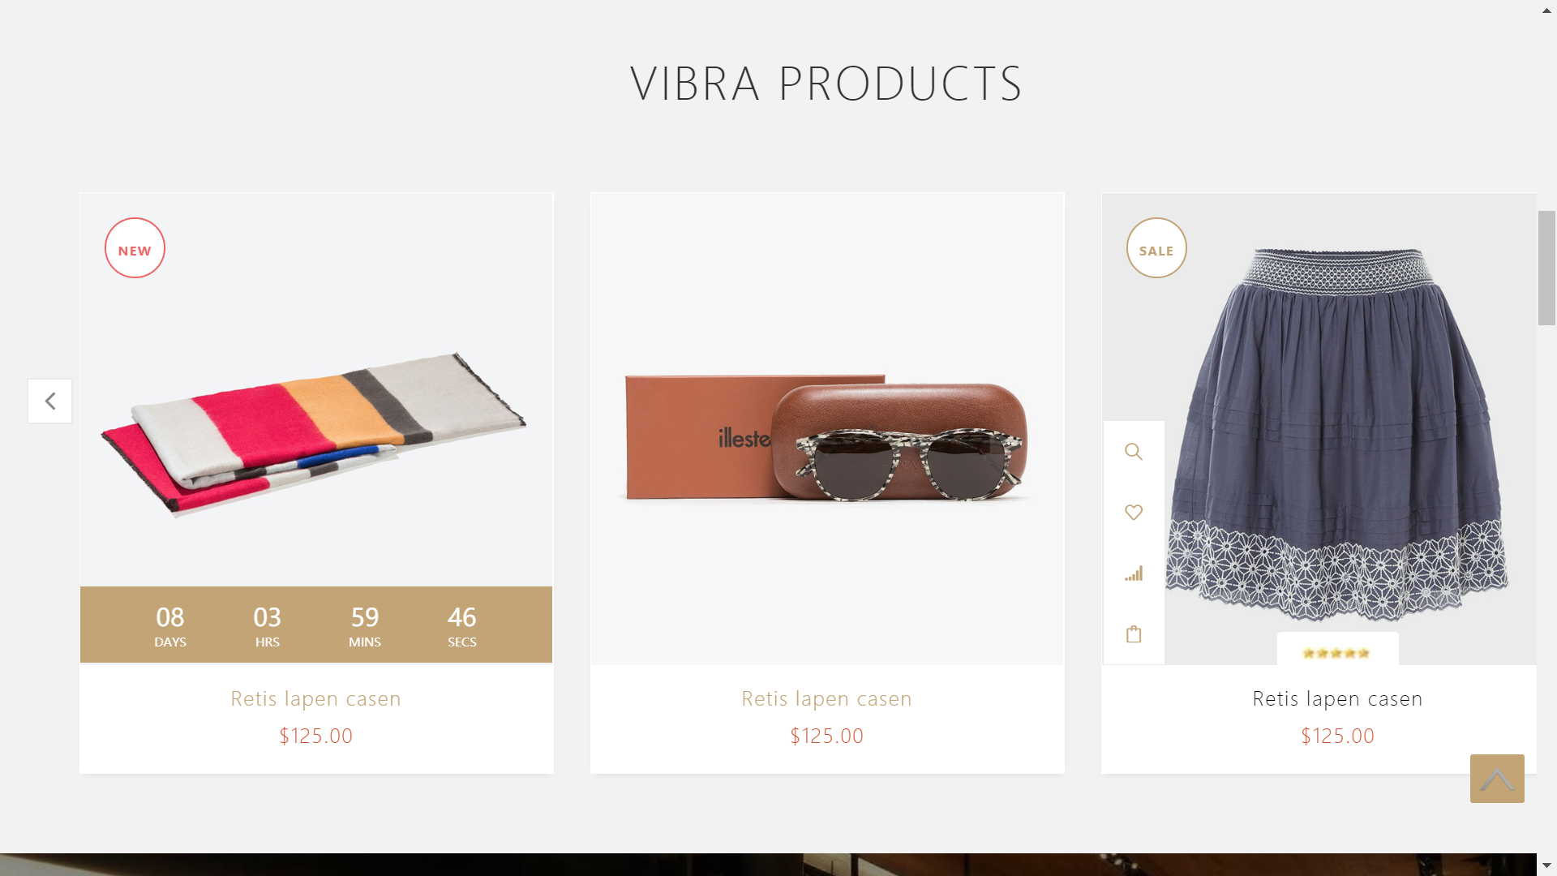
首页2

Slide 5
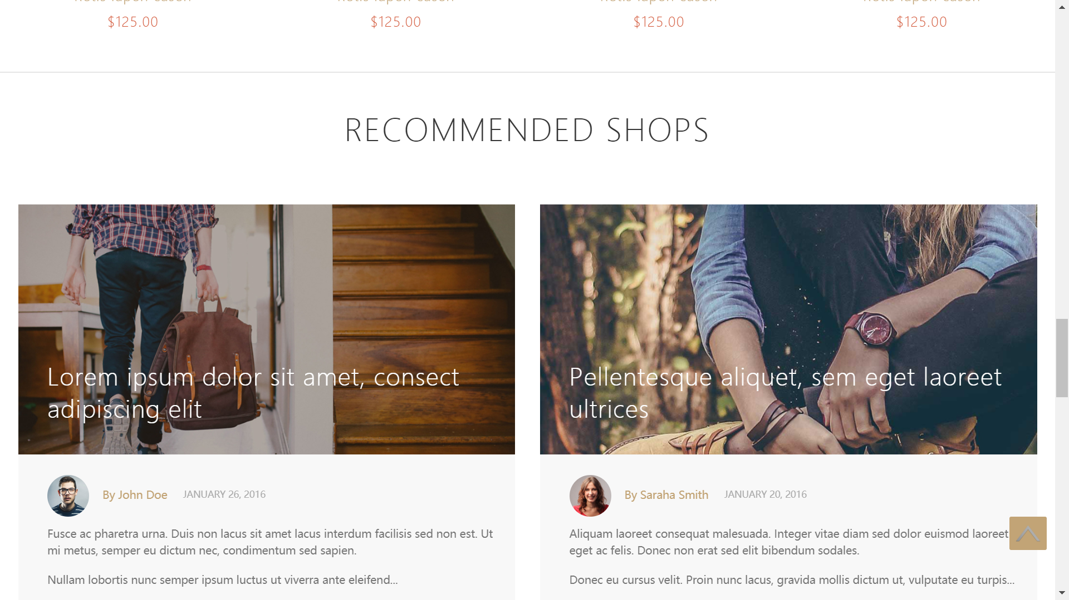
首页3

Slide 6
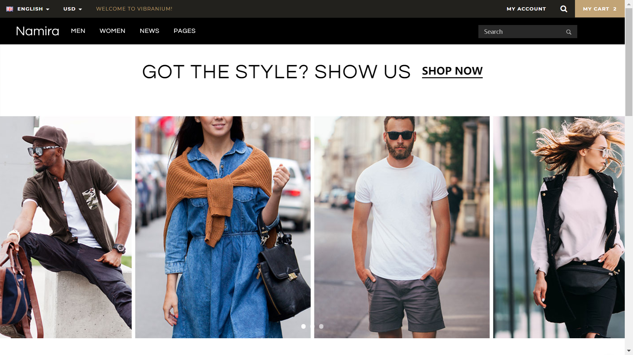
店铺详情1

Slide 7
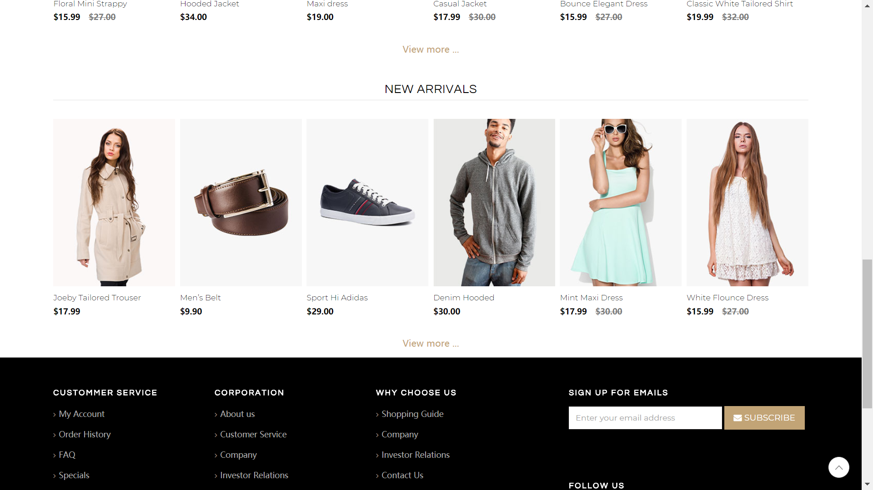
店铺详情2

Slide 8
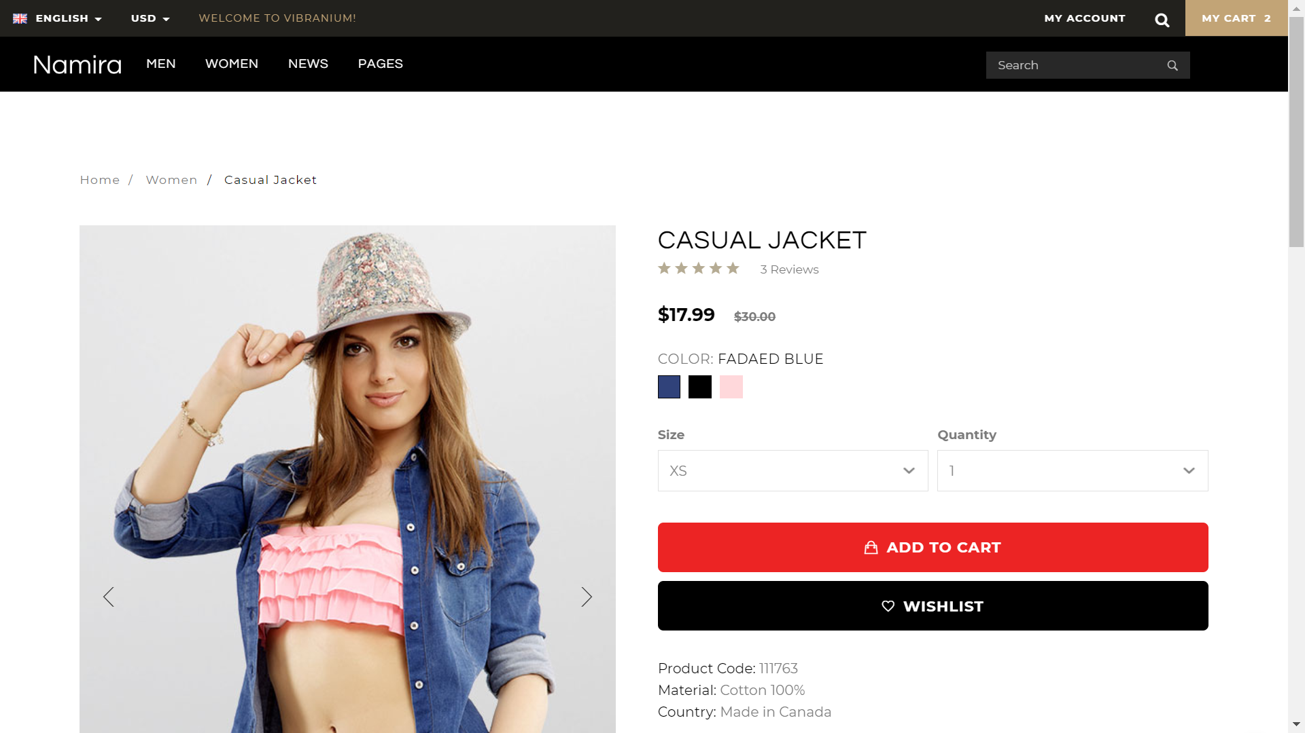
商品详情1

Slide 9
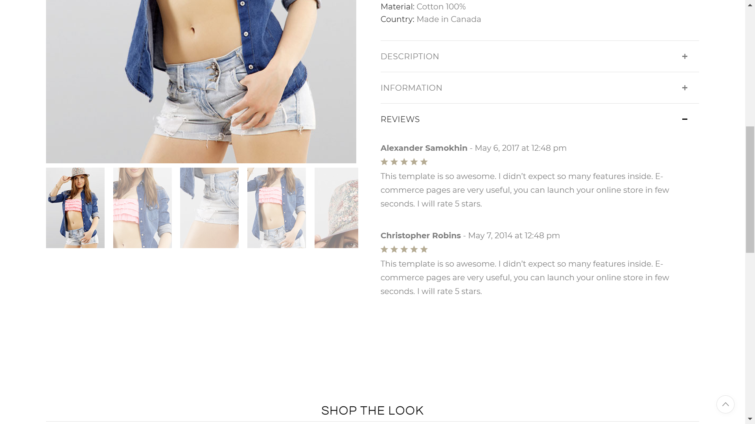
商品详情2

Slide 10
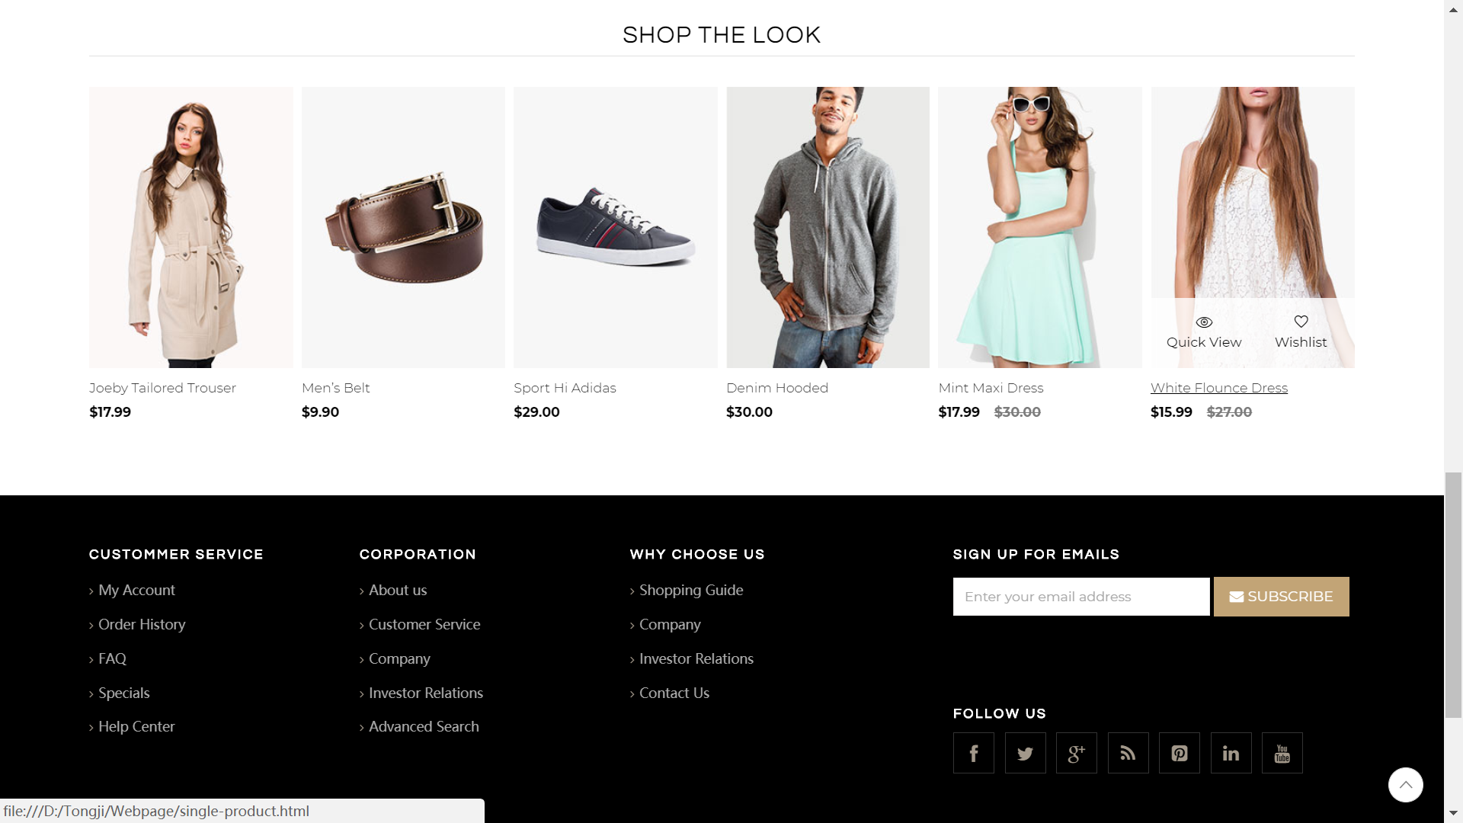
商品详情3

Slide 11
导航栏
网站LOGO 购物车
图片
信息
数量
价格
√
图片
信息
数量
价格
图片
信息
数量
价格
………………
（浮动）已选商品信息 优惠信息 总价格
结算

Slide 12
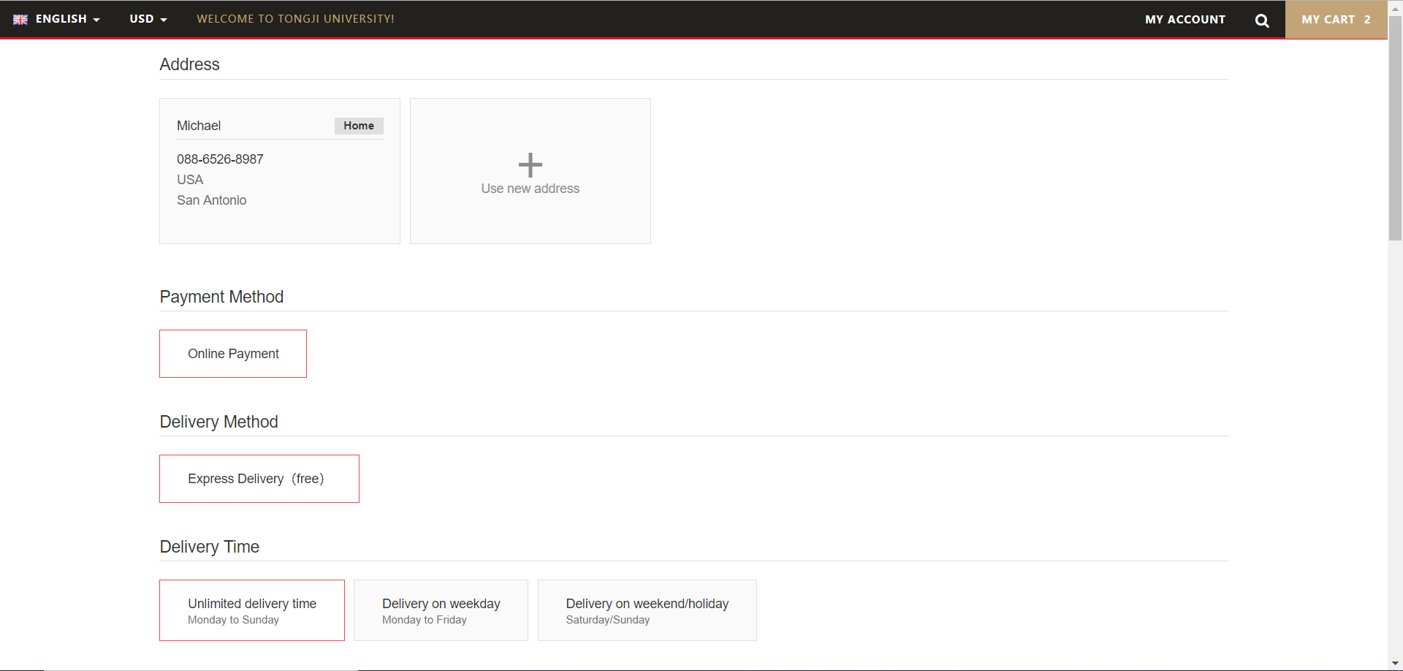
Order 1

Slide 13
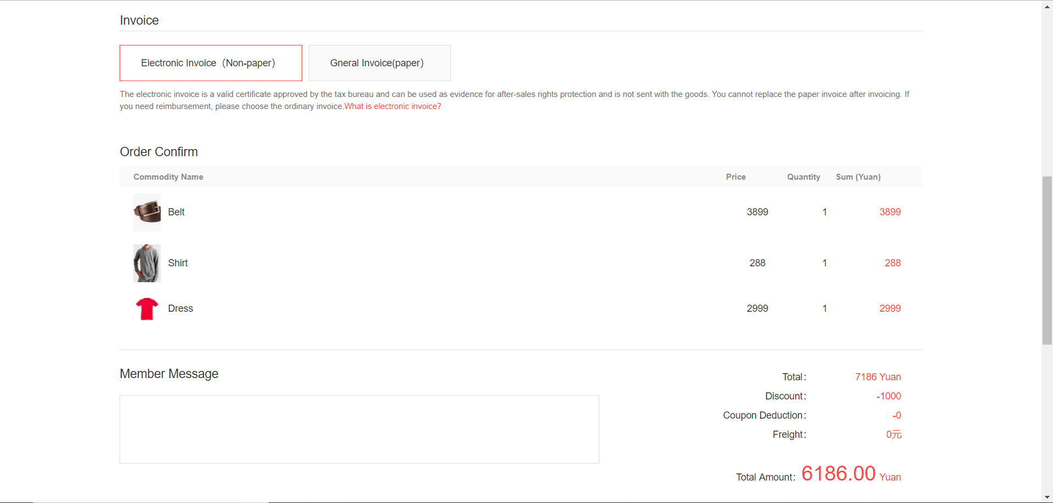
Order 2

Slide 14
导航栏
网站LOGO
买家 my account 界面
头像
我的订单
订单信息
用户名
历史订单
订单信息
购物车
订单信息

Slide 15
导航栏
网站LOGO 历史订单
图片
信息
评论
再次购买
图片
信息
评论
再次购买
图片
信息
评论
再次购买
………………

Slide 16
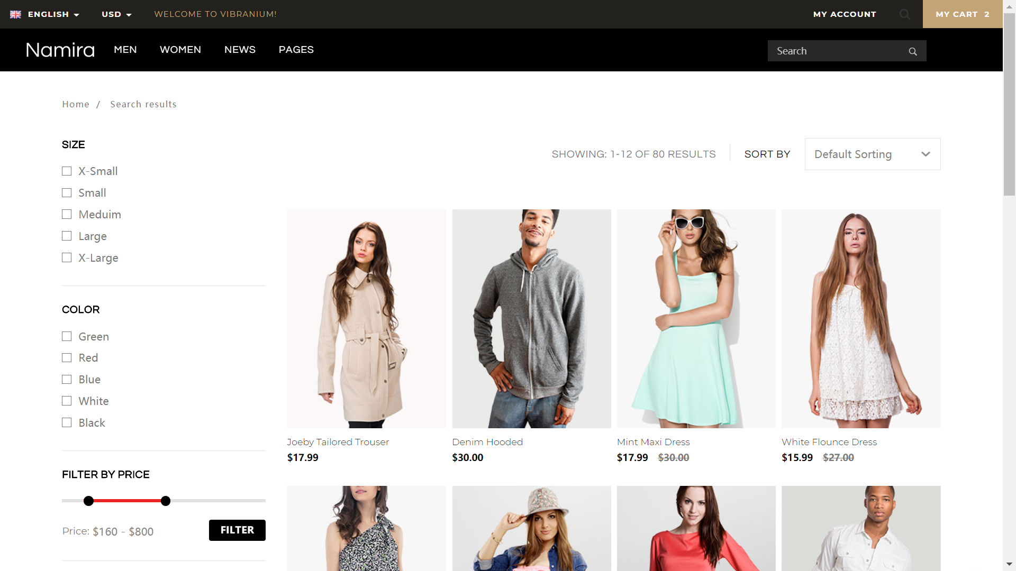
catalog1

Slide 17
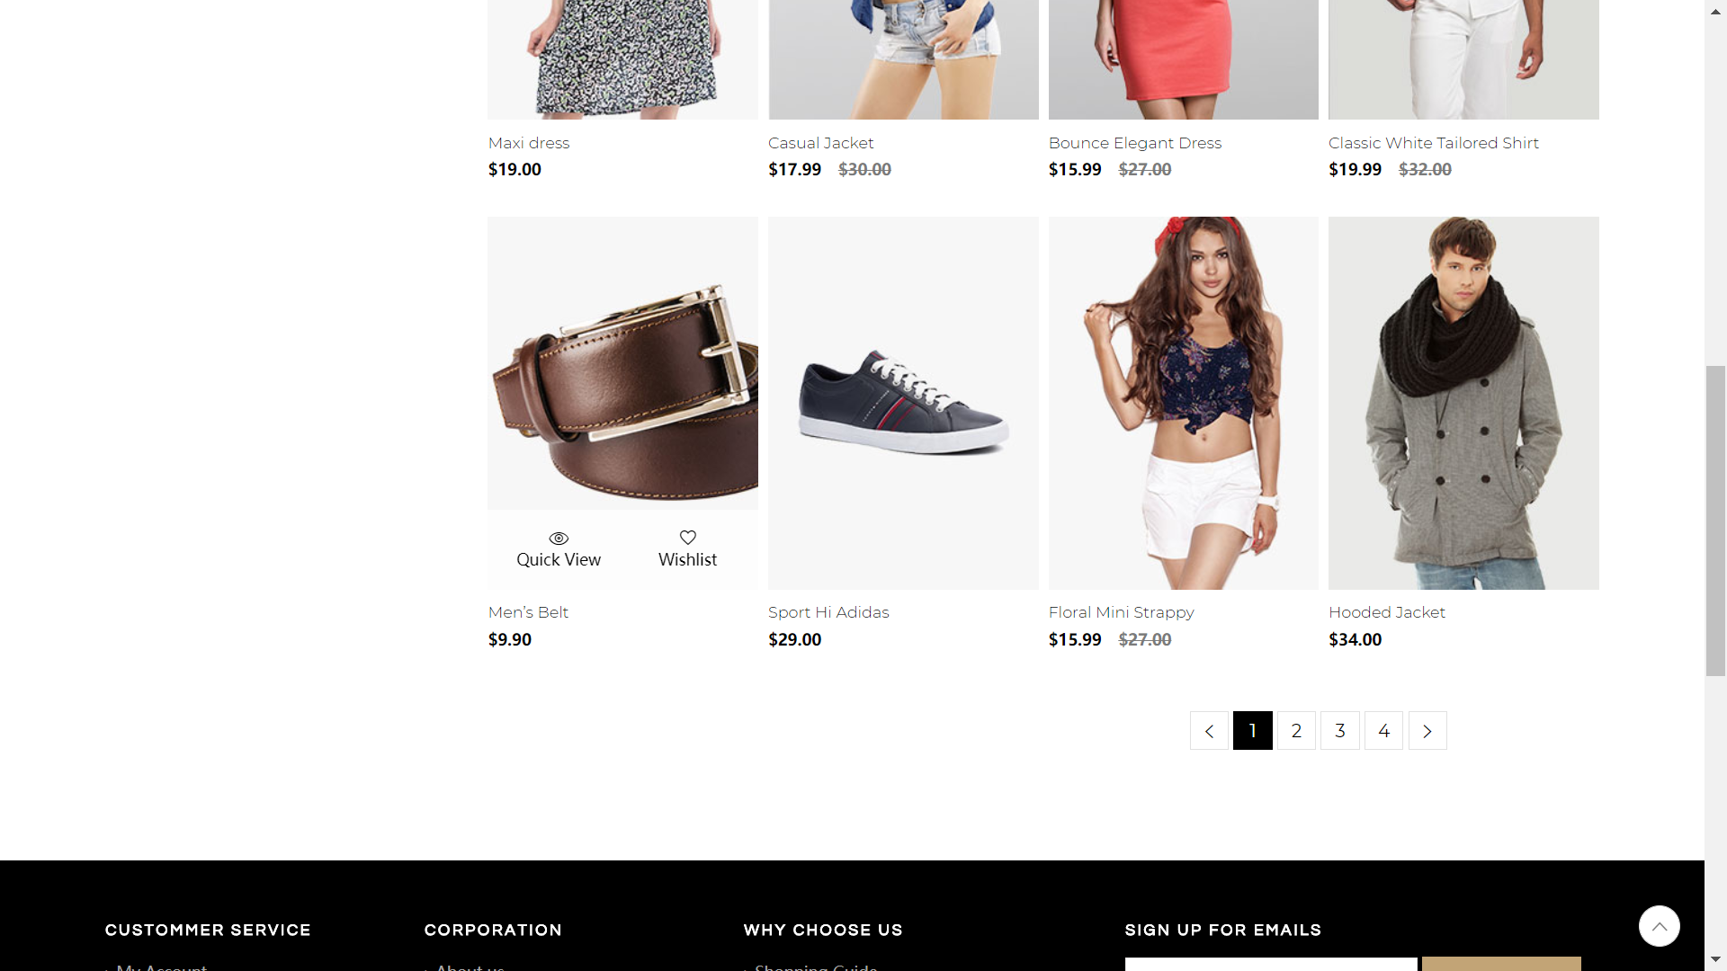
catalog2

Slide 18
导航栏
网站LOGO
卖家 my account 界面
头像
我的店铺
店铺信息
用户名
店铺信息
店铺信息

Slide 19
导航栏
网站LOGO
admin界面
头像
卖家信息
买家信息
用户名
卖家信息
买家信息
卖家信息
买家信息

